Slide 1
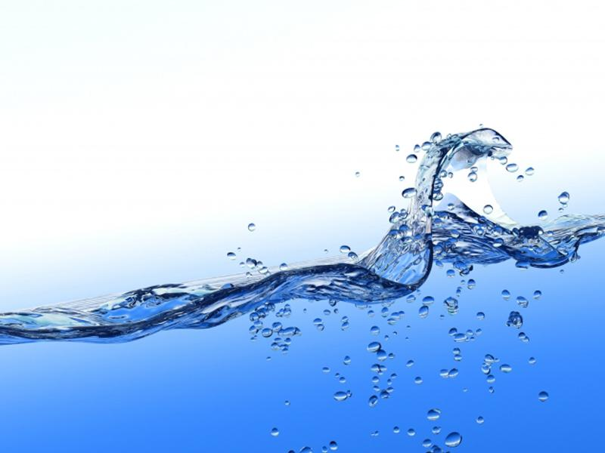
АГРЕГАТНЫЕ СОСТОЯНИЯ ВЕЩЕСТВА.
ПЛАВЛЕНИЕ И ОТВЕРДЕВАНИЕ КРИСТАЛЛИЧЕСКИХ ТЕЛ.
.

Slide 2
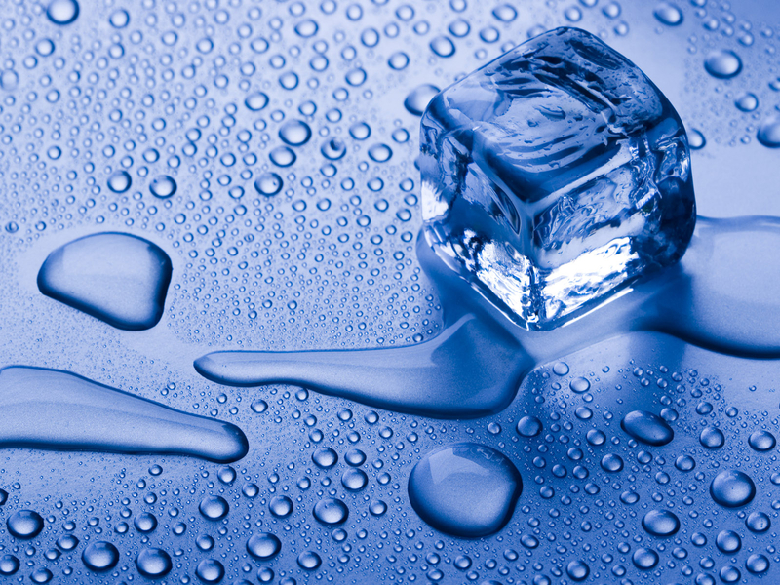
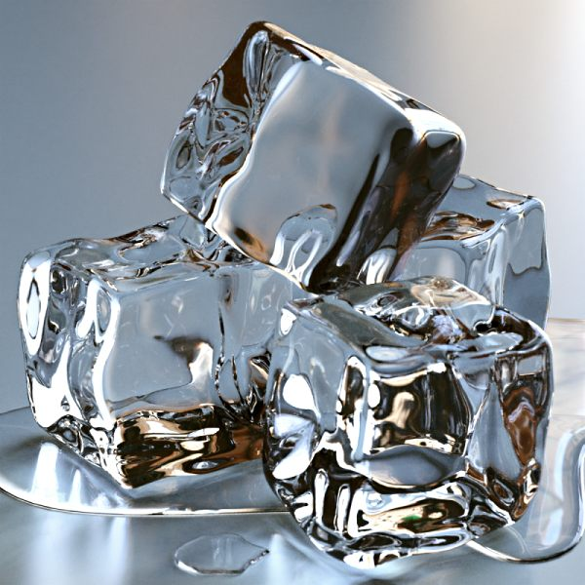
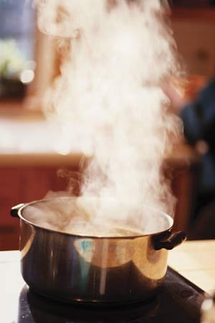
Повторим:
В каких состояниях может находится вещество?
Приведите свои примеры.

Slide 3
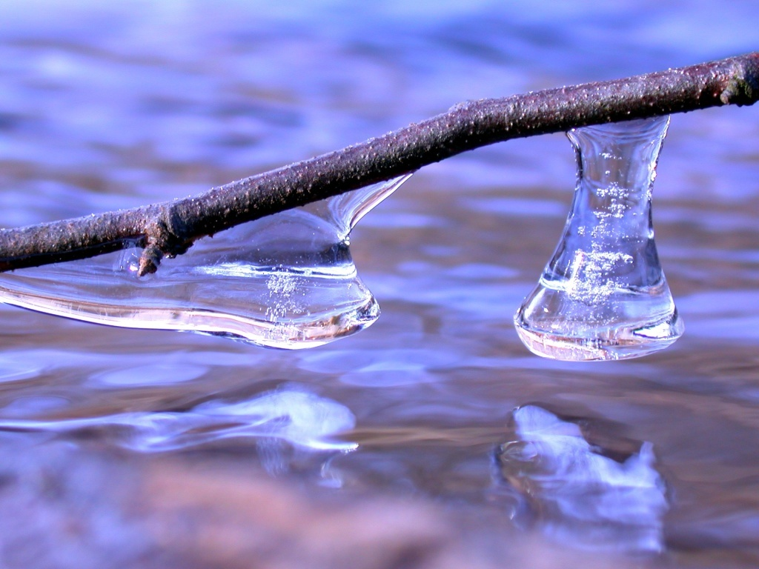
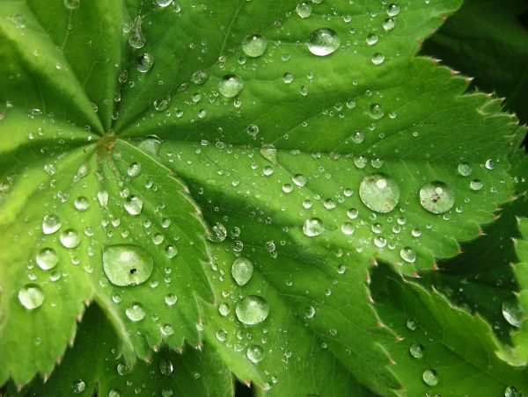
Перечислите свойства твёрдых тел.
Назовите свойства жидкостей.
Какими свойствами обладают газы?

Slide 4
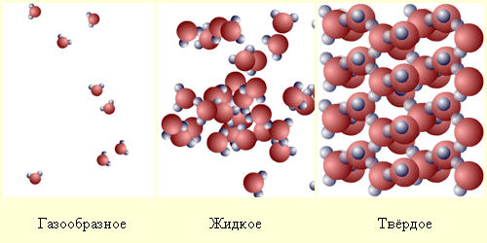
Каково расположение молекул газа?
Чем объясняется способность жидкостей сохранять свой объём?
Почему твёрдые тела в обычном состоянии сохраняют свою форму и объём?

Slide 5
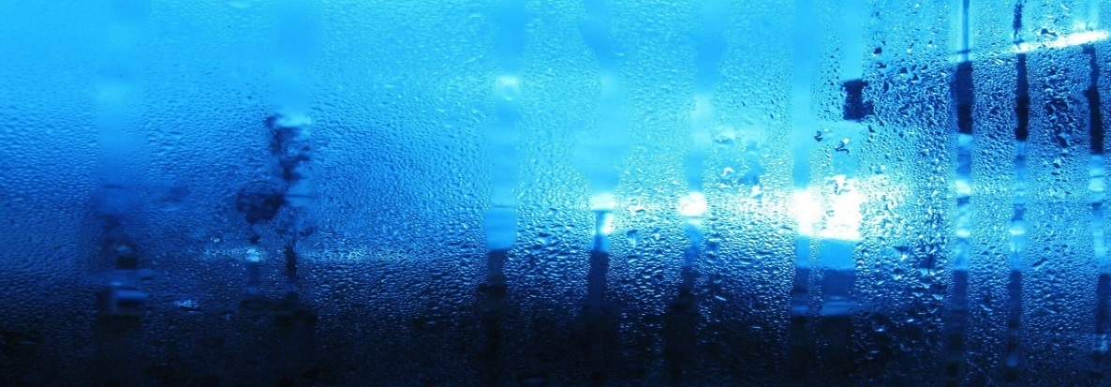
ВЫВОДЫ:
Известные вам три состояния вещества (твёрдое, жидкое, газообразное) называются агрегатными состояниями.
Молекулы одного и того же вещества в различных агрегатных состояниях ничем не отличаются друг от друга.
Вещество можно перевести из одного агрегатного состояние в другое (фазовый переход)

Slide 6
Фазовый переход вещества:
плавление (Q ↑) парообразование (Q↑) ТВЁРДОЕ ТЕЛО ЖИДКОСТЬ ГАЗ кристаллизация (Q↓) конденсация (Q↓)

Slide 7
Примеры фазового перехода вещества в промышленности:

Slide 8
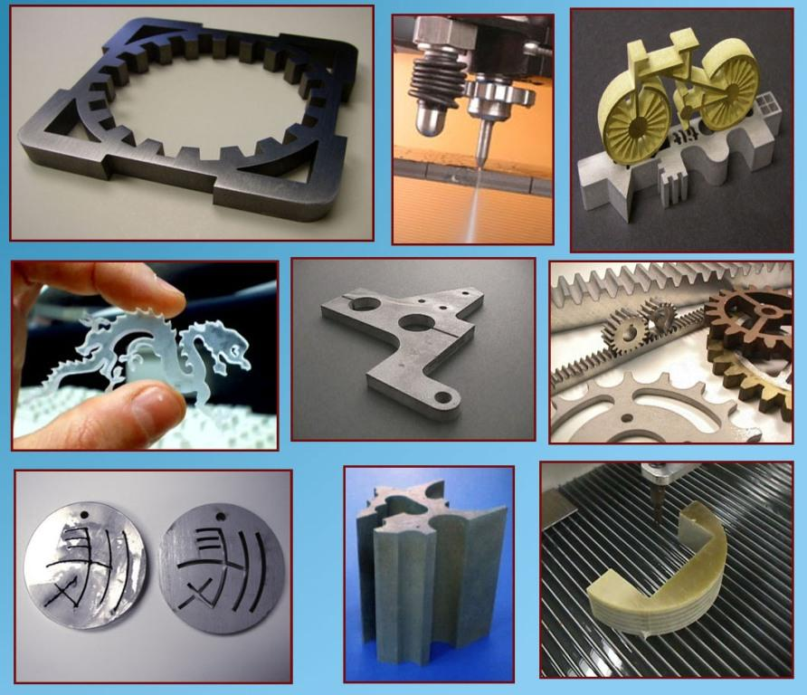
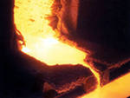
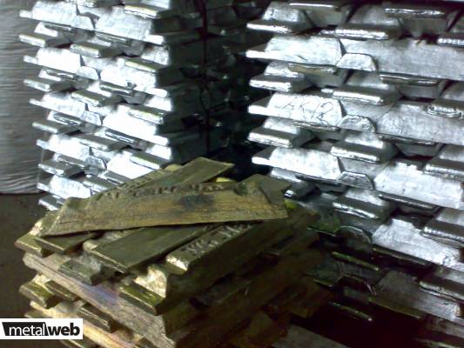
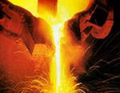
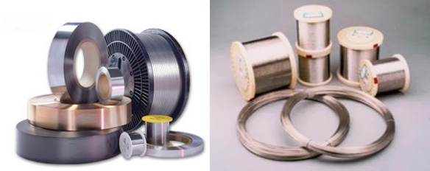
В металлургии:

Slide 9
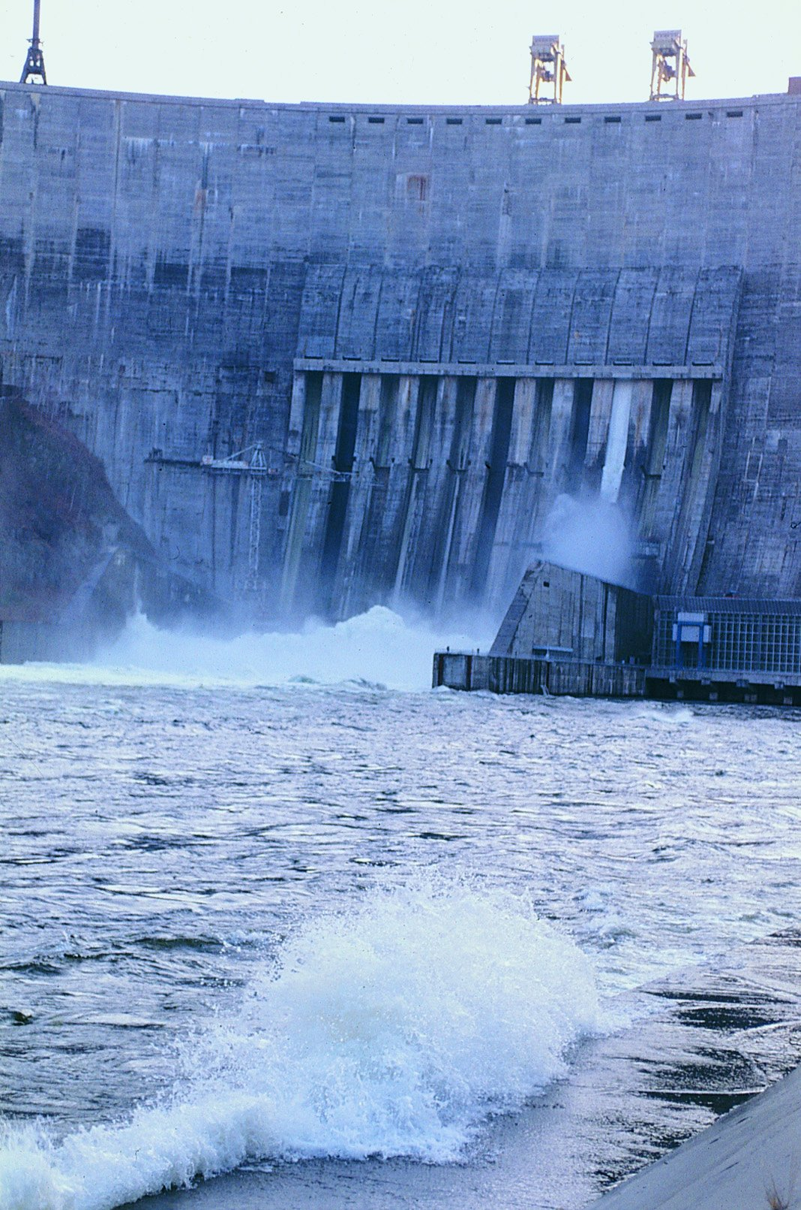
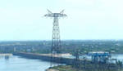
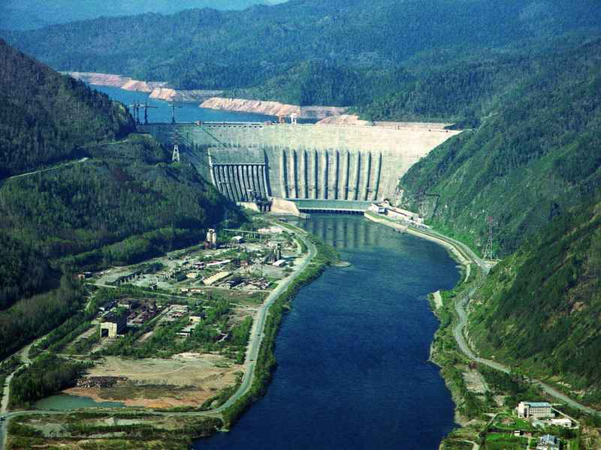
Гидроэлектростанции:

Slide 10
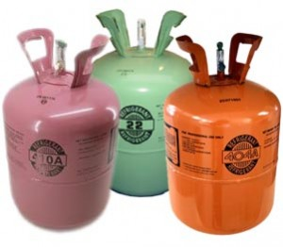
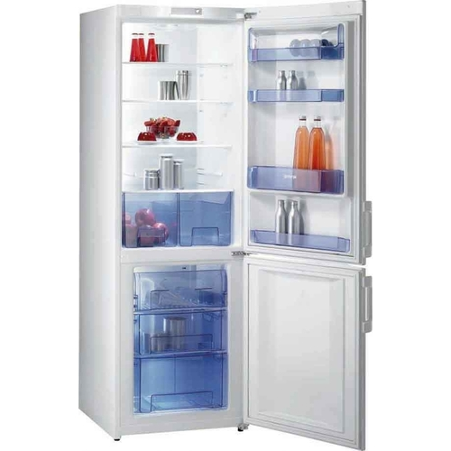
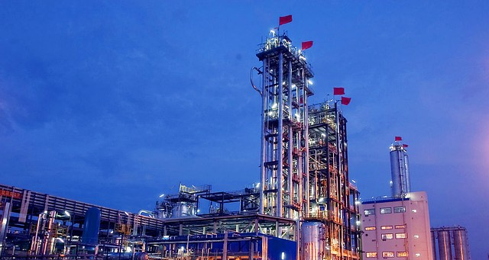
Использование фреона в холодильном оборудовании:
Фреон - это холодильный компонент (смесь метана и этана). Их существует много различных видов. Фреон характеризуется уникальными свойствами - ему присуще как газообразное, так и жидкое состояние
Производство фреона

Slide 11
Примеры фазового перехода вещества в природе:

Slide 12
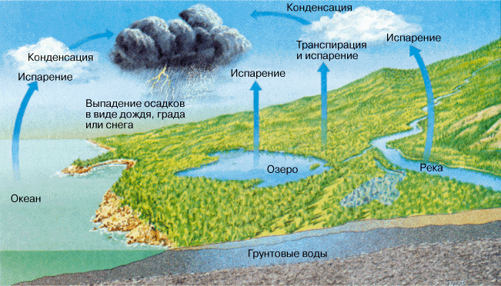
Круговорот воды в природе:

Slide 13
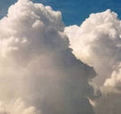
Образование облаков:

Slide 14
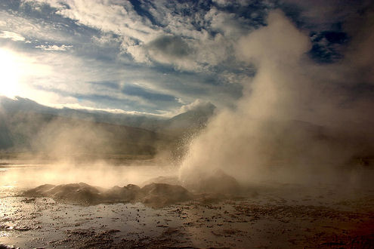
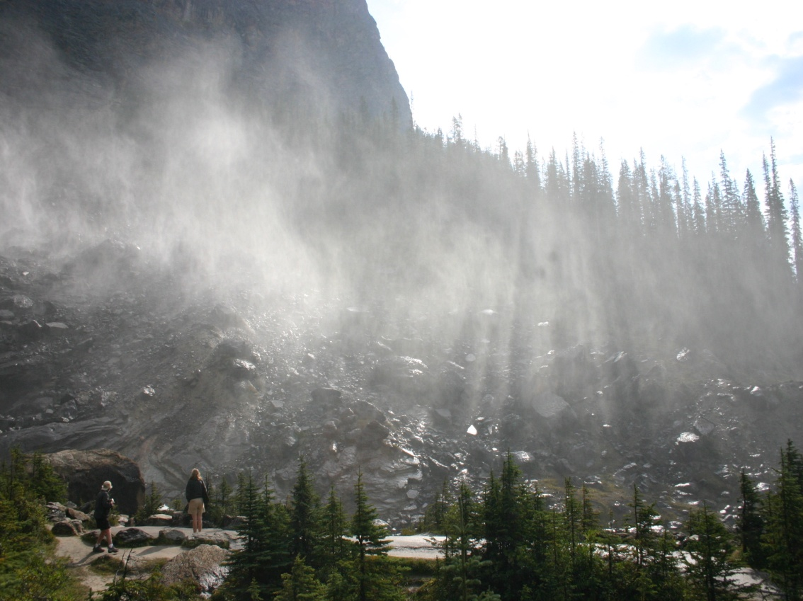
Образование осадков:
ТУМАН

Slide 15
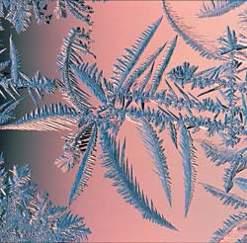
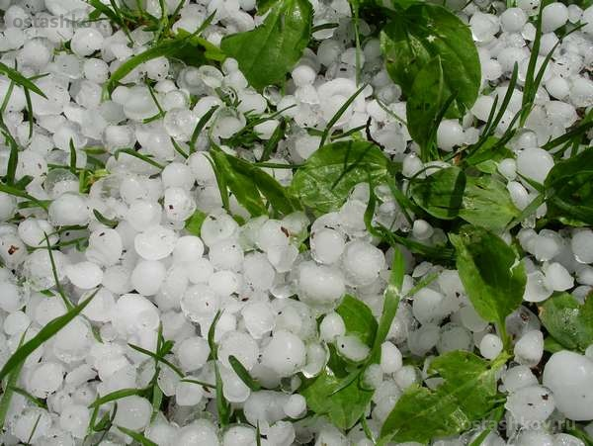
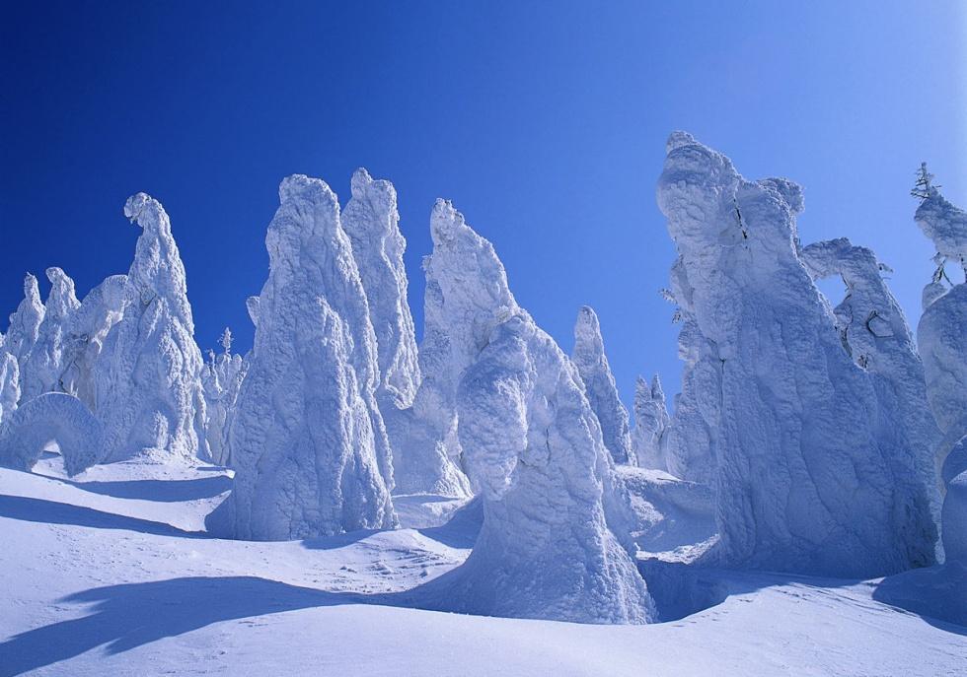
Образование осадков:
СНЕЖИНКИ, СНЕГ, ГРАД

Slide 16
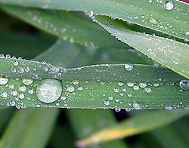
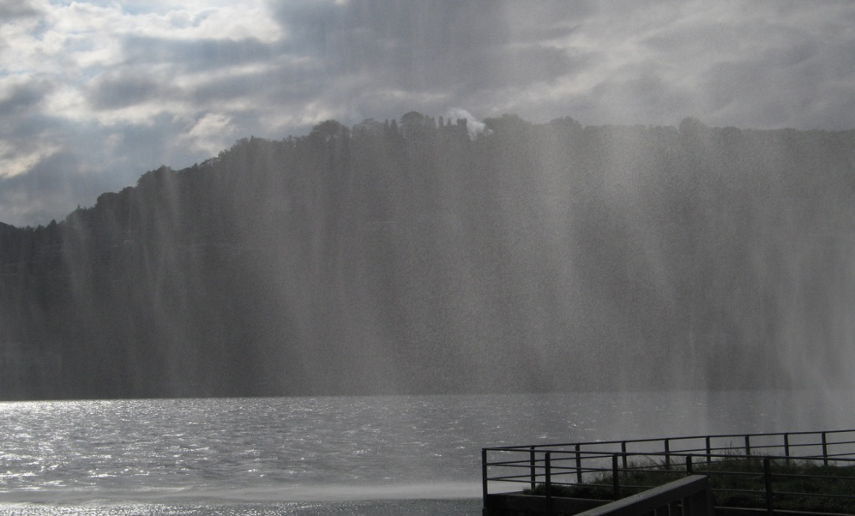
Образование осадков:

Slide 17
Фазовый переход вещества:
плавление (Q ↑) парообразование (Q↑) ТВЁРДОЕ ТЕЛО ЖИДКОСТЬ ГАЗ кристаллизация (Q↓) конденсация (Q↓)

Slide 18
Выводы:
Плавление – переход вещества из твёрдого состояния в жидкое.
Температура плавления – температура, при которой вещество плавится. Обозначается t_{кр}
Отвердевание (кристаллизация) – переход вещества из жидкого состояния в твёрдое.
Температура отвердевания (кристаллизации) – температура, при которой вещество отвердевает (кристаллизуется). Обозначается t_{пл}
t_{кр} = t_{пл}

Slide 19
Задания:
Какой металл может расплавиться у вас в руках?
Можно ли расплавит оловянного солдатика в алюминиевой кастрюле?
Назовите самый тугоплавкий металл?

Slide 20
Домашнее задание:
§§ 12, 13
Задание № 7 (стр. 33) - устно

Slide 21
В презентации использовались картинки с сайта:
images.yandex.ru
Учебник:
А. В. Перышкин, «Физика – 8 класс», М. «Дрофа», 2011г.

